Slide 1

UAVFIRE · 面向消防救援的空地一体化作业平台
智能集群大载重
无人机灭火系统
打通侦察发现、智能研判、重载处置的完整链路——用一套系统，把“看火的机”与“灭火的机”组织成一支协同作战的空中力量。
森林消防
草原消防
大型仓储消防
应急救援
物资投放
2026 年 7 月 · 汇报材料

Slide 2

汇报内容
02
从系统到场景，从能力到实战
01
系统概述
平台定位，与“侦察感知—指挥中枢—重载处置”三层体系
02
应用场景
森林、草原、大型仓储消防，以及应急救援、物资投放
03
核心特点
跨行业融合、多模态识别、适航管理等六项核心能力
04
实战与总结
一次完整接力的全流程，以及系统带来的三层价值

Slide 3

01 · 系统概述
03
一个平台，统管“看火的机”与“灭火的机”
系统面向消防救援实战，把两类原本分属不同行业体系的无人机——行业侦察机与大载重运载机——纳入同一套指挥平台：侦察机负责看得早、辨得准，运载机负责到得快、投得准，指挥员在一块屏幕上完成从发现火情到组织处置的全部动作。
侦察感知层
指挥中枢层
重载处置层
Matrice 4T/机场3 行业侦察机
统一指挥平台
FlyCart 100 大载重运载机
可见光+热成像双光云台，昼夜自动巡查；
AI 实时识别烟、火与异常热源。
态势一屏统览；事件、航线、任务与权限统一调度，全程数据留痕。
满载100公斤级运力，灭火弹与救援物资精准投送，到点自动脱钩。
侦察机发现火情 → 平台生成任务 → 运载机接力处置：三层能力在同一条链路上协同
对用户而言，这意味着：不再为不同机型部署不同系统、培训不同终端——一个平台，就是一支完整的空中消防/救援分队。

Slide 4
01 · 系统概述
04
一次火情，从发现到复盘的完整闭环
灭火不是单个动作，而是一串环环相扣的决策。系统把六个环节固化为标准作业链——每一步的输入都来自上一步的输出，不断链、不丢信息。
巡查发现
智能研判
事件确认
航线生成
重载处置
复查归档
侦察机按预案航线自动巡查，画面实时回传
AI 对可见光与热成像画面融合识别、风险分级
指挥员复核证据，确认火情、审批处置
系统按火点坐标自动生成投放航线
运载机自主抵达，到点投放自动脱钩
侦察机复查现场，事件全程归档可溯
01
02
03
04
05
06
链条上每一个动作都有系统记录：谁确认、何时下发、执行结果如何，事后都能完整回放
其中“智能研判”与“重载处置”两环，是本系统区别于普通巡检无人机的关键。

Slide 5
02 · 应用场景
05
一套系统，覆盖“防、灭、救、送”四类任务
平台的底层能力是“空中发现 + 空中处置”。凡是需要先看清、再抵近、能投送、可复查的现场，都是它的用武之地——以下五类场景均已形成明确打法。
01
森林消防
02
草原消防
03
大型仓储消防
防火期无人值守巡护，火情早发现、初期快处置，不给山火成势的机会。
大范围高频巡查，弥补人力与车辆覆盖半径不足，火烧迹地快速复查。
厂房、库区与堆场的热成像巡测，阴燃早预警，重点目标定期建档。
04
应急救援
05
物资投放
山地、洪涝、震后等复杂现场先期侦察，热成像搜寻热源与人员线索。
灭火弹、药剂、食品与救援装备的重载精准投送，到点自动脱钩。
场景在变，链路不变：发现 → 研判 → 任务 → 处置 → 复查

Slide 6
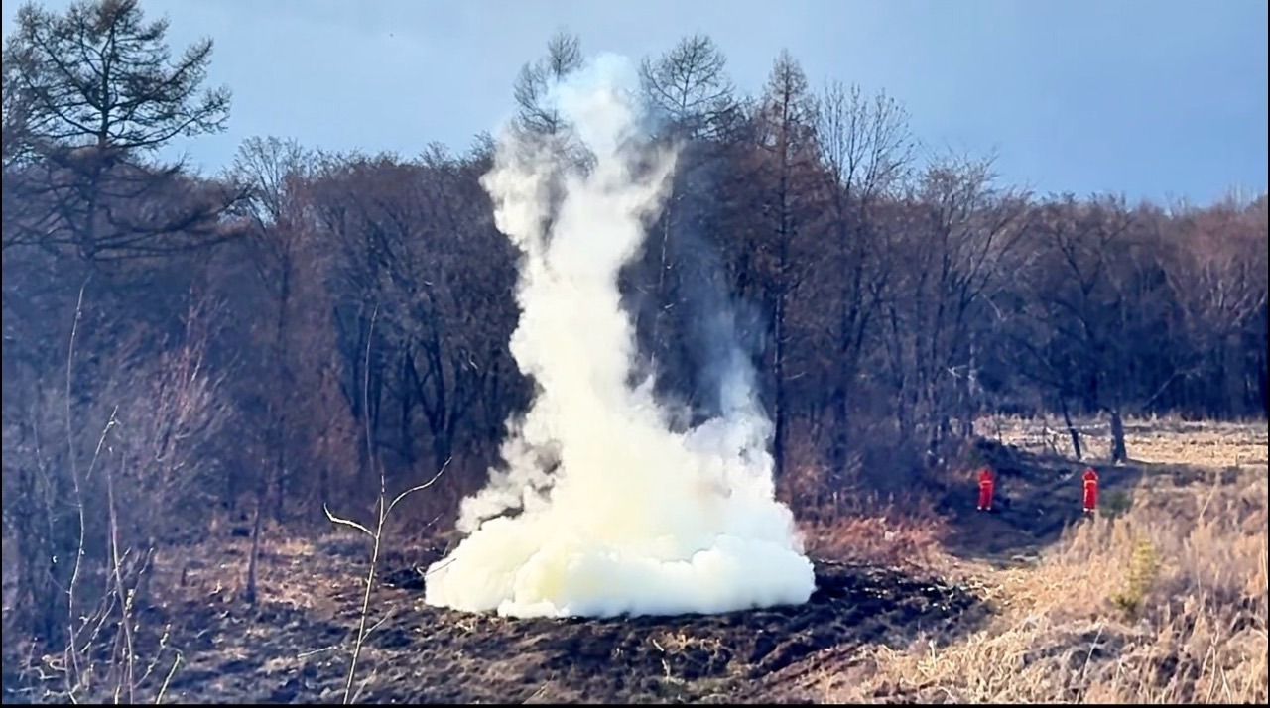
02 · 应用场景
06
把巡护搬上天空，把火情灭在初期
场景 · 森林 / 草原
防火期内，侦察机按预案航线昼夜自动巡查林区与草场，AI 持续识别烟、火与异常热源；一旦确认火情，运载机即携灭火弹抵近投放——在火势蔓延之前完成“早发现、早处置”。
无人值守巡护
预案航线周期起飞，大范围覆盖不靠人盯
昼夜双光值守
白天识烟火，夜间锁热源，防火期全时段在线
初期快速压制
发现即定位、定位即投放，不给火势留时间
灭火弹投放后，火点即刻压制(外场实拍)
对森林草原而言，“早十分钟发现、早十分钟处置”，就是一场大火与一次记录的差别

Slide 7
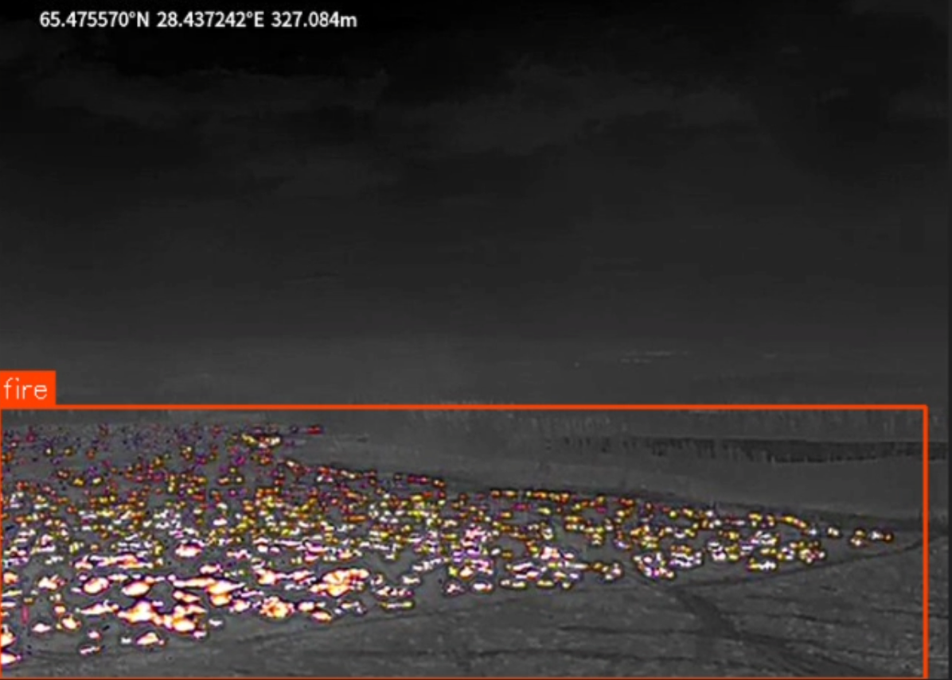
02 · 应用场景
07
盯住每一处阴燃，在起火之前预警
场景 · 大型仓储
大型仓储、物流园区与重点库区的火灾多起于阴燃，肉眼和普通监控难以察觉。热成像巡测能直接读出屋面与堆场的温度异常——一处发热、立即告警建档，为处置争取最宝贵的窗口期。
夜间自动巡测
无需照明，热源在黑暗中一览无余
温度读数留证
异常点位自动标注温度并截图归档
告警直达值守
达到阈值即时推送，从发现到派单一步到位
夜间热成像自动锁定阴燃热源，并标注 153.0℃ 温度读数
同样的打法，可直接复用于化工园区、煤场、垃圾场、电力设施等重点防火目标

Slide 8
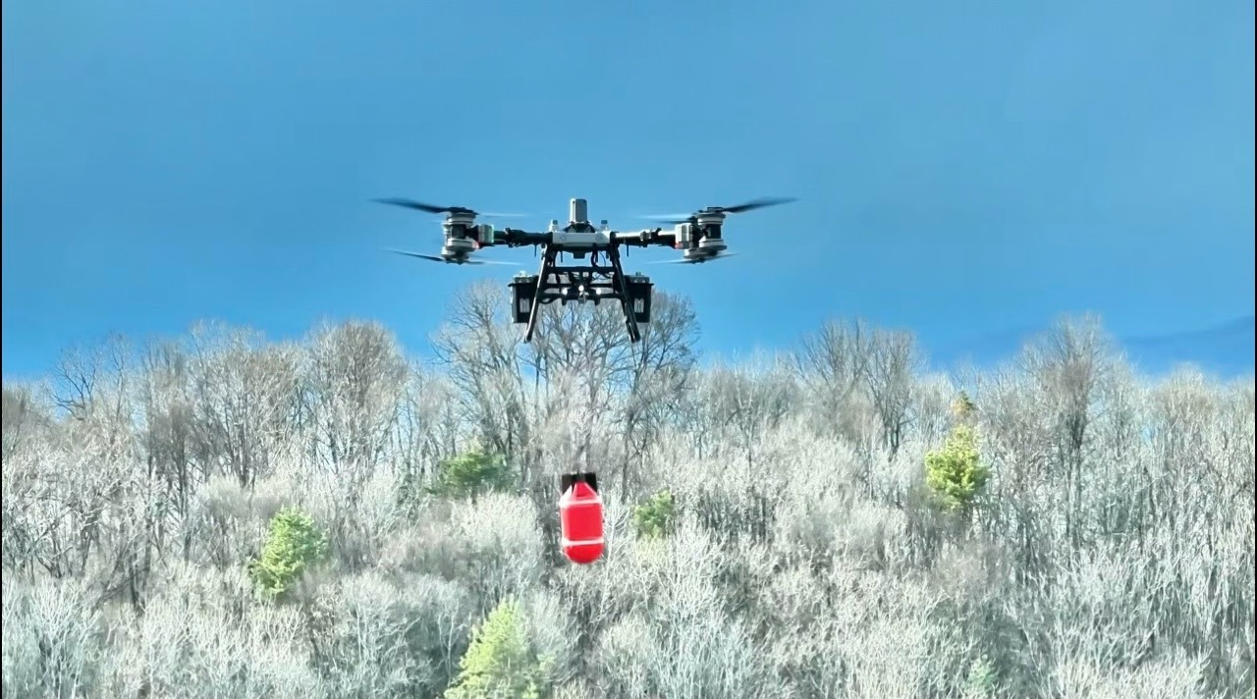
02 · 应用场景
08
场景 · 救援 / 投放
到不了的地方，让无人机先到
山地、洪涝、震后等现场，地面力量往往难以第一时间抵近。大载重运载机具备100公斤级运力，可先行侦察、再行投送——把灭火弹、药剂、食品与救援装备，准确送到需要的位置。
先期侦察
1
热成像搜寻热源与人员线索，先于队伍回传现场态势
重载投送
2
灭火弹、药剂、救生装备一次挂载、精准送达
到点自投
3
航点到达自动脱钩投放，全程人员零涉险
FC100 运载机吊挂灭火载荷，飞赴目标区(外场实拍)
“救”与“送”用的是与灭火完全相同的系统能力——多一类场景，不多一套系统

Slide 9
03 · 核心特点
09
六项核心能力，支撑一次完整的空中处置
这些能力不是功能罗列，而是围绕“发现—研判—处置”主线逐环设计：缺任何一环，链路就会断在人工衔接上。
①
跨行业融合 · 任务接续
②
多模态火情识别
③
适航飞行 · 限飞区管理
侦察机与运载机同平台纳管，火情事件直接转为处置任务
可见光+热成像+AI 融合研判，风险分级、人工把关
禁飞区规则前置校验，违规航线在起飞前被拦截
④
全自主任务链
⑤
无人值守 · 一屏指挥
⑥
精准定位 · 全程留痕
规划即下发，起飞、飞行、投放、返航全程自主执行
系统替人盯屏、异常唤醒，态势与任务同屏调度
火点解算为带误差半径的真实坐标，事件档案可复盘
——以下六页，逐项展开——

Slide 10
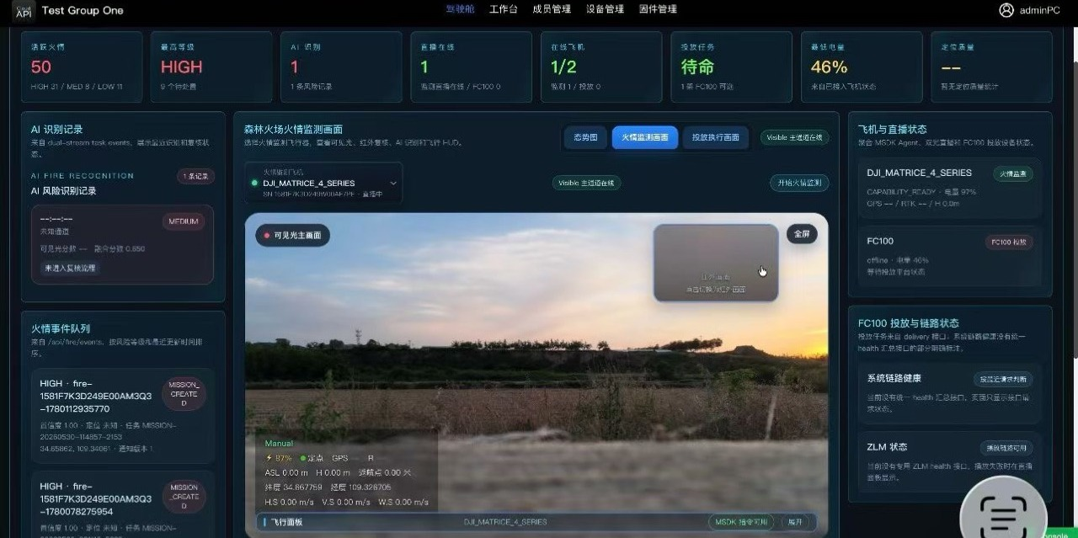
03 · 核心特点
10
特点 ① 跨行业融合 · 任务接续
侦察机发现的火情，直接变成运载机的任务
行业侦察机与大载重运载机分属不同行业体系，原本各用各的地面站与终端。平台把两类机型统一接入、统一调度，火情事件在系统内直接流转为投放任务——坐标不需要人工转述，任务不需要跨系统倒手。
侦察机发现
→
平台建事件
→
生成投放航线
→
运载机接力执行
异构机队统一接入
一套界面同时管“看火的机”与“灭火的机”
事件驱动任务生成
从火情告警到运载机领任务，分钟级完成
接力全程状态回传
抵近、待命、投放、返航，指挥员实时掌握
巡检机与运载机在同一驾驶舱内协同调度(外场实飞画面)

Slide 11
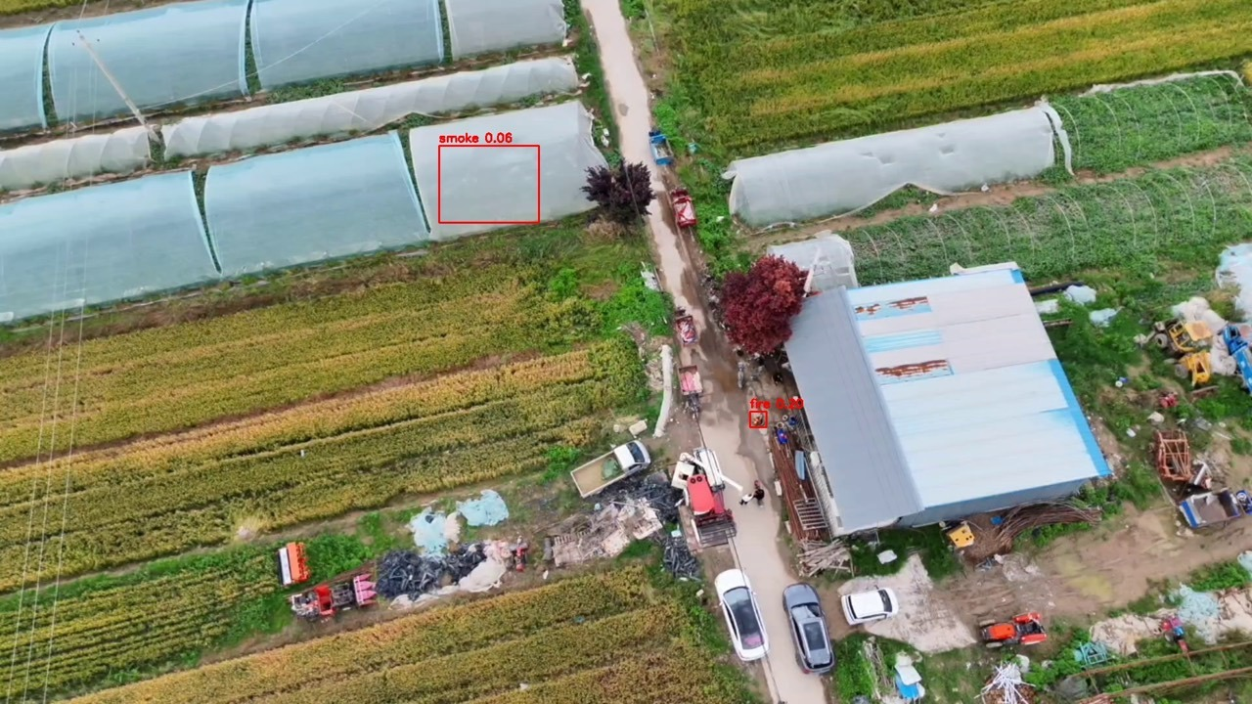
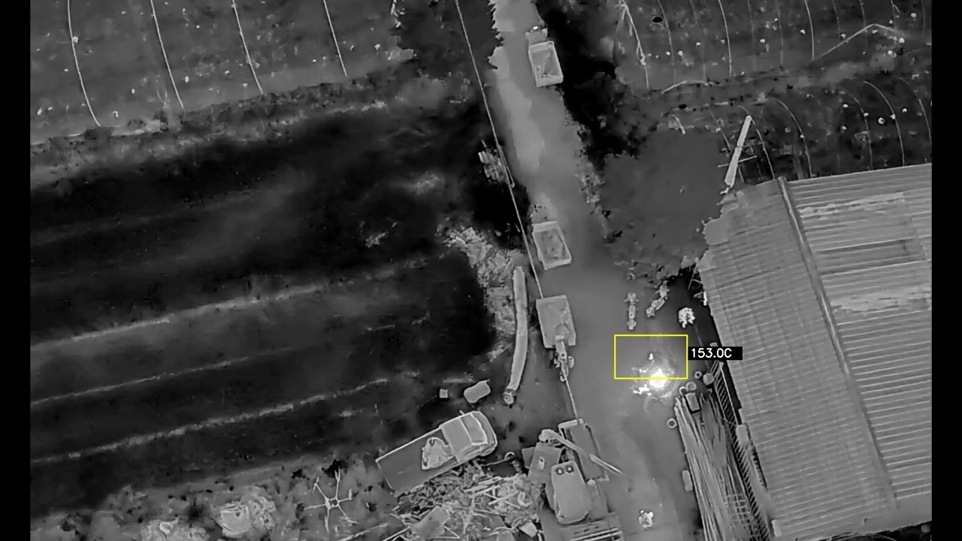
03 · 核心特点
11
特点 ② 多模态火情识别
同一现场，两种“眼睛”，一次研判
可见光相机捕捉烟雾与明火，红外热成像穿透夜色与烟障锁定温度异常；AI 对两路画面同时识别、融合打分，原始证据全部保留——复杂环境下不漏报、少误报，复核与追溯都有依据。
可见光：识别烟雾与疑似火点
热成像：同一现场锁定 153℃ 异常热源
可见光识别 ＋ 热成像测温 ＋ AI 融合分级 ＋ 人工最终确认 —— 四道关口，一次研判

Slide 12
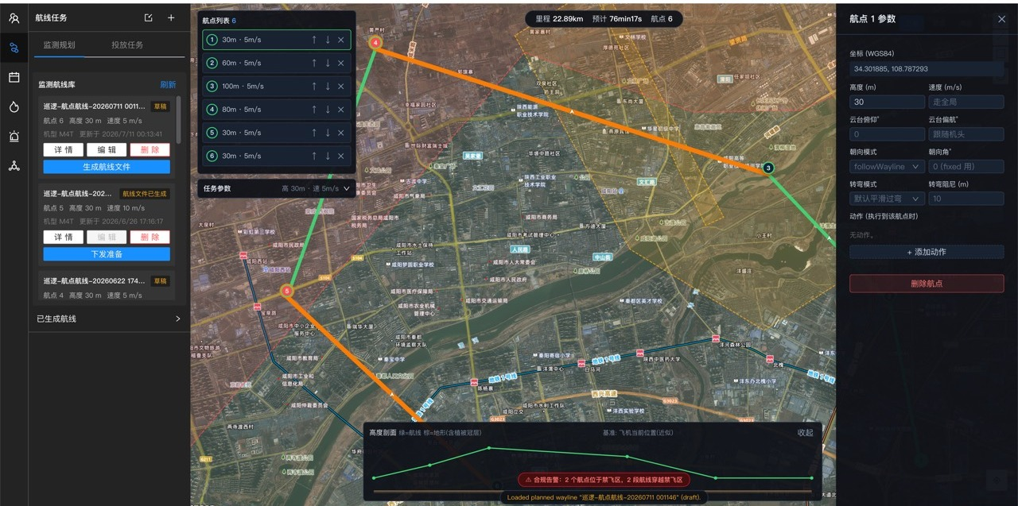
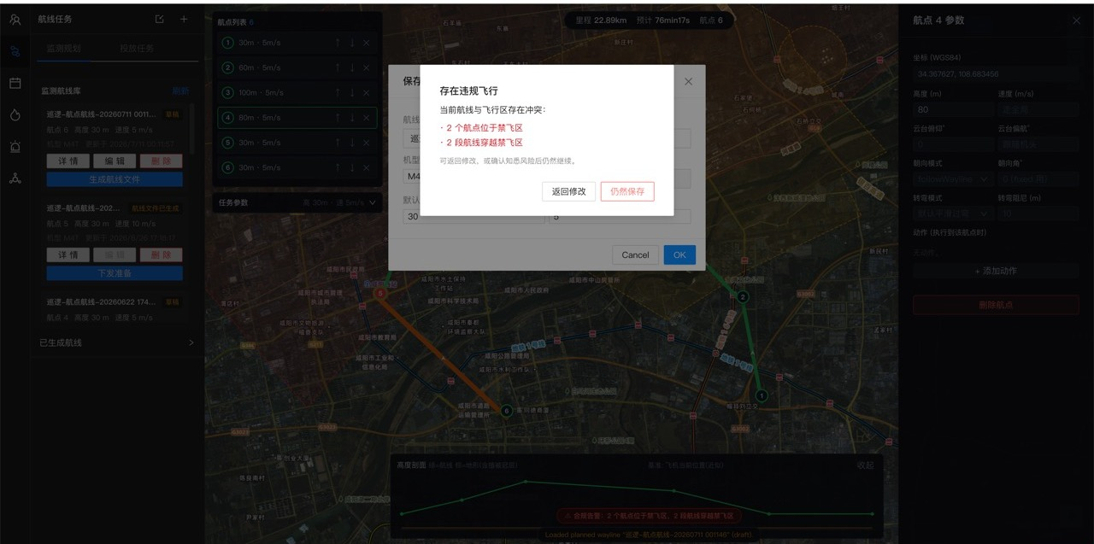
03 · 核心特点
12
特点 ③ 适航飞行 · 限飞区管理
合规不靠自觉，系统在起飞前把关
平台内置禁飞区与适飞空域规则：航线规划阶段，冲突航点与穿越航段实时标红；保存与下发前强制提示，是否调整、是否放行，由有权限的指挥员决定——“能不能飞”的判断，被前置到起飞之前。
保存时强制拦截：返回修改，或授权放行
规划期实时校验
保存 / 下发双重闸口
规划页实时标出禁飞区冲突航点与穿越航段，并同步给出地形高度剖面
权限化放行，全程留痕

Slide 13
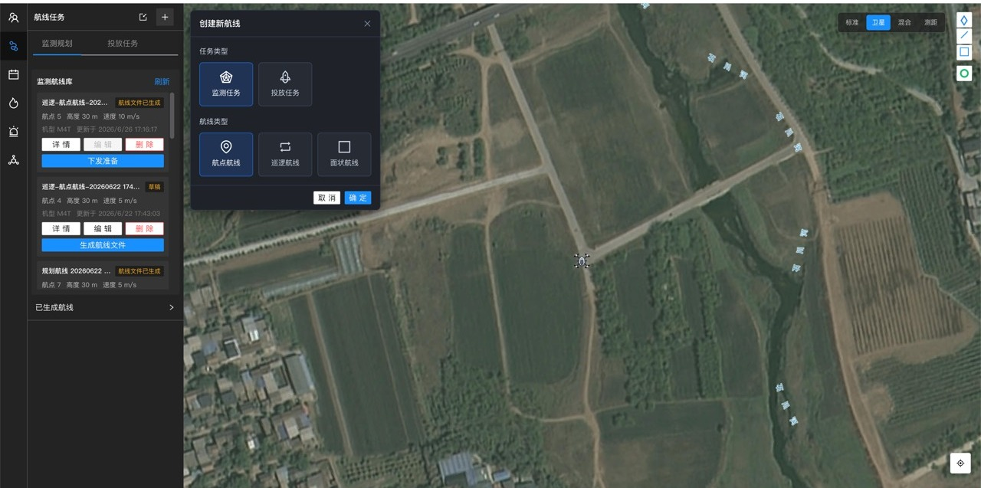
03 · 核心特点
13
特点 ④ 全自主任务链
规划即下发，从起飞到返航无需逐步操控
指挥员在地图上设计好航线、一键下发，无人机自动起飞、逐航点飞行、按编排执行拍照、测温、投放等动作，完成后自动返航，运载机到点自动脱钩。飞手从“全程操控”解放为“关键确认”。
1
一键下发
航线与动作编排一次下发到机
2
自动起飞
无需人工推杆，自主离场入航
3
航线飞行
逐航点按设定高度速度飞行
4
动作执行
拍照 · 测温 · 投放脱钩自动完成
5
自动返航
任务完成自主返航降落
监测任务与投放任务在同一入口创建、同一航线库管理

Slide 14
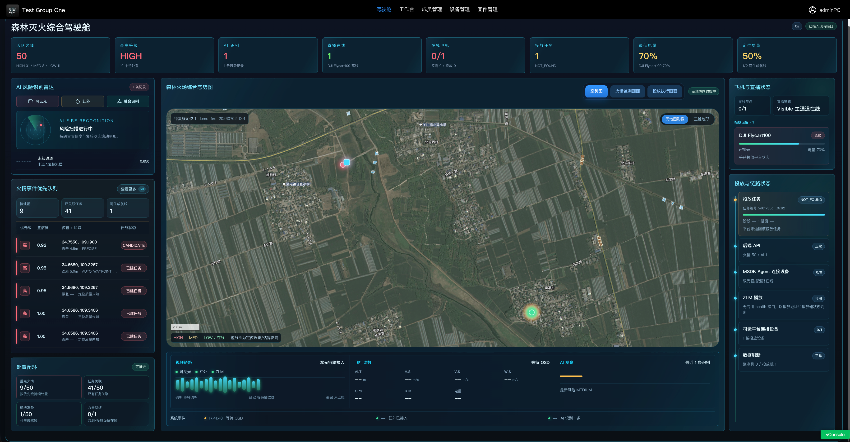
03 · 核心特点
14
特点 ⑤ 无人值守 · 一屏指挥
系统替人盯屏，一块屏幕指挥全局
值守模式下，平台按预案周期派飞、自动识别、异常唤醒——值守人员从“盯屏幕”变为“等告警”。指挥驾驶舱把火情、机队、直播画面与任务进度汇聚一屏，判断与调度不再切换系统。
预案周期巡航
按计划自动起飞巡查
异常主动告警
识别到风险即时唤醒值守
态势任务同屏
判断与调度零切换
指挥驾驶舱：火情、机队、直播与任务，一屏统览

Slide 15
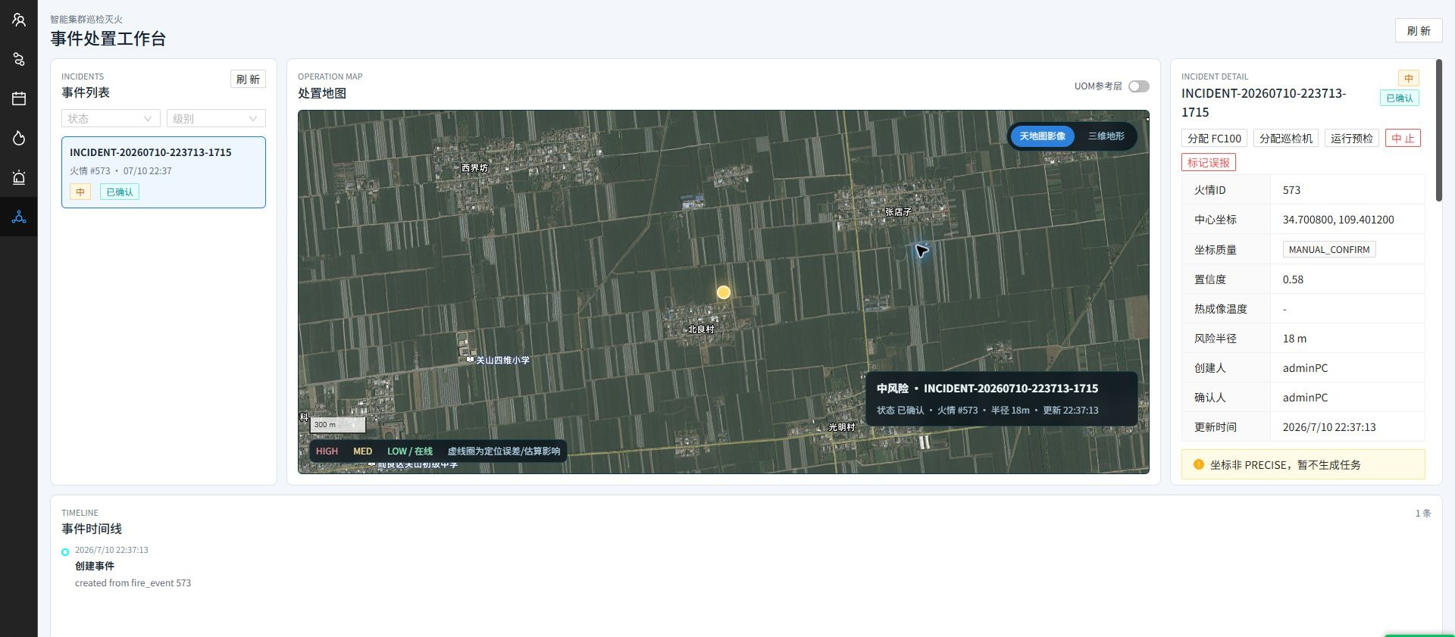
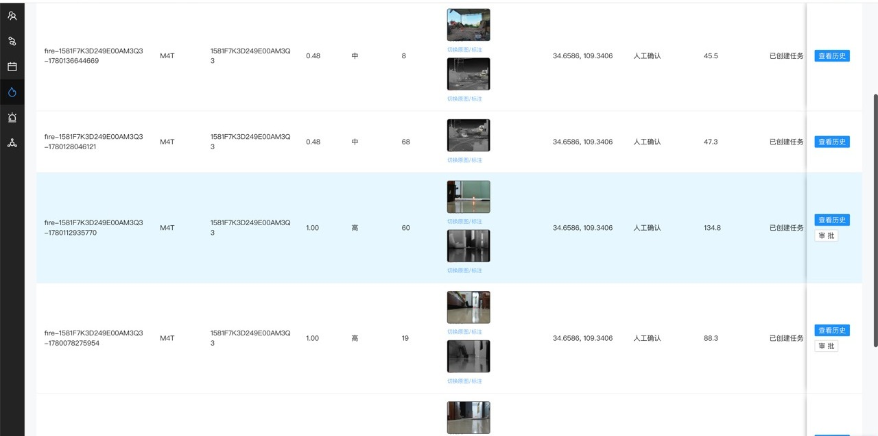
03 · 核心特点
15
特点 ⑥ 精准定位 · 全程留痕
报出的是坐标，留下的是证据
系统融合定位、姿态、云台角度与地形高程，把画面中的火点解算为带误差半径的真实坐标，直接用于生成投放航线；识别快照、人工确认、审批与处置动作全部入档——每一次响应都可回放、可复盘。
火点坐标与风险半径直接标注在处置地图上，坐标质量一目了然
识别快照、置信度、人工确认与审批，形成完整事件档案
坐标可用于行动，档案可用于复盘 —— 数据既是“弹药”，也是“证据”

Slide 16
04 · 实战与总结
16
一次完整的接力：从发现火情到确认扑灭
以下六步已在系统内完整贯通，并经外场实飞验证——全程在同一平台内完成，不需要切换任何第三方系统。
自动巡查
人工确认
重载投放
侦察机按预案航线起飞巡护
复核画面与坐标，审批处置方案
运载机自主抵达，到点脱钩灭火
01
02
03
04
05
06
AI 告警
航线生成
复查归档
识别烟火热源，自动生成火情事件
按火点坐标一键生成投放航线
回场复查效果，事件闭环存档
从 AI 告警到运载机起飞，分钟级完成——而每一步，都留有记录
这不是六个功能的演示，而是一套已经跑通的空中处置战法。

Slide 17
04 · 实战与总结
17
总结：看得早、到得快、管得住
回到消防救援最朴素的三个诉求，系统给出的答案是：
看得早
到得快
管得住
无人值守巡护 + 多模态识别，把发现时点提前到火情初期；夜间与复杂环境同样在线。
事件直转任务、双机接力处置，从告警到起飞分钟级；重载运力让处置不止于“看”。
适航校验、权限审批、全程留痕——每一次起飞都合规，每一步动作都可追溯。
同一套平台，服务森林、草原、大型仓储消防，以及应急救援、物资投放五类场景
空地一体 · 侦灭一体 —— 让无人机从“会看火”，走到“能灭火”

Slide 18
UAVFIRE · 智能集群大载重无人机灭火系统
让天空成为消防救援的第一响应力量
汇报完毕，恳请各位领导指导
2026 年 7 月

